Slide 1

ПРОЕКТ на тему
«ОНИ ЗАЩИЩАЛИ РОДИНУ»
Выполнил: Савельев Михаил Руководитель: Кудрявцева
Светлана Николаевна
МБОУ СОШ №1 г.Зубцова

Slide 2
Война великая была
И долго шла она.
И не забыть нам никогда
Те худшие года.
Враг был силён,
Но мы сильней.
Победа к нам пришла!
И я хочу, чтоб никогда
К нам не пришла война.
Мартенов Вадим

Slide 3
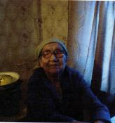

Васильева Тамара Николаевна
Моя прабабушка Васильева Тамара Николаевна родилась 10 апреля 1922 года в деревне Утозеро Лодейнопольского района Ленингра­дской области.
На фронт она попала, когда её было 20 лет. Проходила военную службу в звании ефрейтора во 2 дивизии ВНОС с апреля 1942 года по июль 1945 года. Прабабушка рассказывала, что была зенитчицей и защищала Москву, сбивала немецкие самолеты.
Однажды ночью, вспоминала прабабушка, услышали гул самолета, это немецкий самолет с опознавательными знаками - красными звездами на крыльях, первая линия обороны его пропустила, а она смогла определить вражеский самолет по звуку мотора, и отдала приказ сбить его, самолет был сбит. Сначала засомневались и даже испугались, что она сбила свой самолет, но потом выяснилось, что самолет был действительно немецкий и за это бабушке вручили орден- звезду. Раньше я и не знал, что оказывается моя прабабушка- героиня.. Я горжусь своей прабабушкой, доброй и милой женщиной.

Slide 4
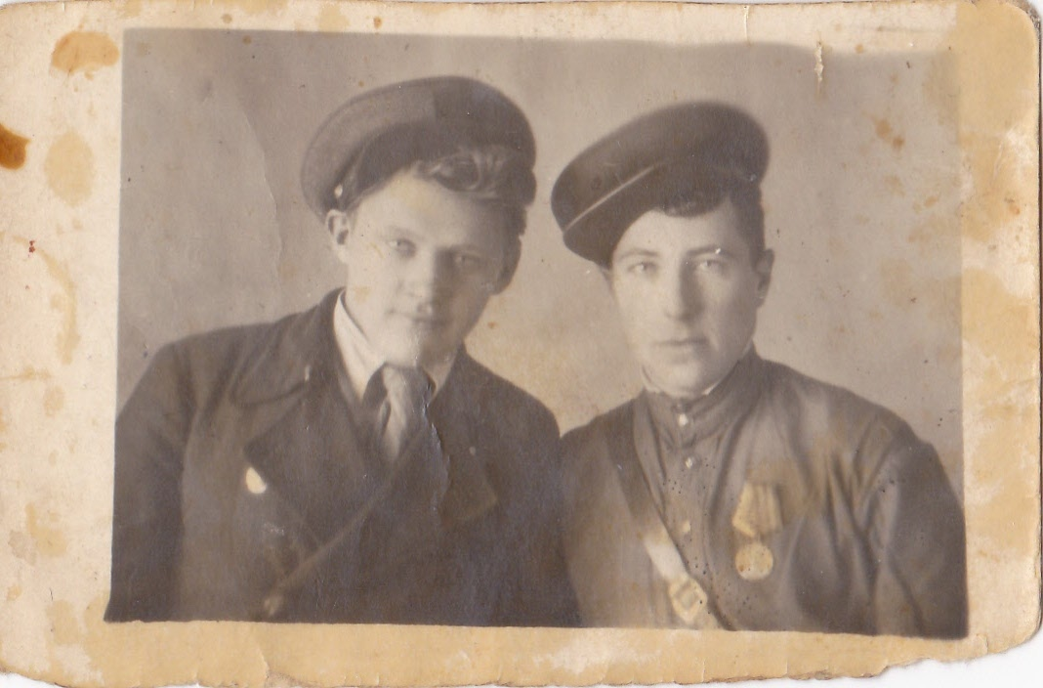
Александр Серафимович Минкевич
Мой прадедушка Александр Серафимович Минкевич родился в Минской области, г. Смолевич в 1921 году.
В августе 1941 года, как и все молодые ребята, он ушел на войну, защищать нашу Родину. Воевал на Белорусском фронте рядовым. Находясь в разведке, четыре молодых парня захватили немецкий штаб. Началось наступление и они оказались в окружении. Держась до прихода своих войск, они смогли уберечь немецкие карты и документы. Все четверо были представлены к наградам. Прадед был награжден медалью за отвагу.
Я горжусь тем, что мой прадед освобождал Варшаву и дошел до Берлина. Имел очень много наград: орден «Красной Звезды», орден «Красного Знамени», два ордена «Славы», медаль за «освобождение Берлина».
В 1944 году его матери, Минкевич Лукерье Ивановне, пришла похоронка. А он в это время лежал в госпитале в городе Горьком, с ранением головы и ног. И только спустя два года в 1946 г. он вернулся домой.
В 1951 г. по вербовке их семья приехала в Карелию в поселок Ильинский, где он и прожил до 1997 года.
Я горжусь своим прадедом. Вечная память героям и низкий им поклон за наше детство.

Slide 5
Мои прадеды- герои войны.
В июне 1941 года началась самая жестокая и кровавая Великая Отечественная война. Она унесла огромное количество человеческих жизней.
У меня, как и у всех жителей нашей огромной страны, воевало много родственников. Мой прадедушка- Гуляев Владимир Алексеевич уже в 17 лет ушёл на фронт. Он служил в батальоне аэродромного обслуживания, прадед на машине подвозил снаряды к самолётам. В конце войны при одном из таких рейсов на его глазах взорвался друг, в которого попало взрывной волной от самолётной бомбёжки
Прадед прошёл всю войну до самой победы, был представлен к наградам «За мужество», «За отвагу», «За Варшаву». До 1952 года прадед оставался служить в армии.
Второго моего прадедушку звали Ефимов Алексей Михайлович, его два брата служили на фронте. Первый погиб, защищая Ленинград, второй - вернулся домой без ноги. Тяжел был путь к победе, но наши прадеды шли к ней и завоевали мир. Мы должны ценить это.
Я горжусь своими родственниками. В моей памяти останутся подвиг и мужество людей, которые прошли через все суровые будни войны. Вечная память героям, не вернувшимся с войны, их смерти не были напрасными. Об этом мы должны помнить всю жизнь.

Slide 6
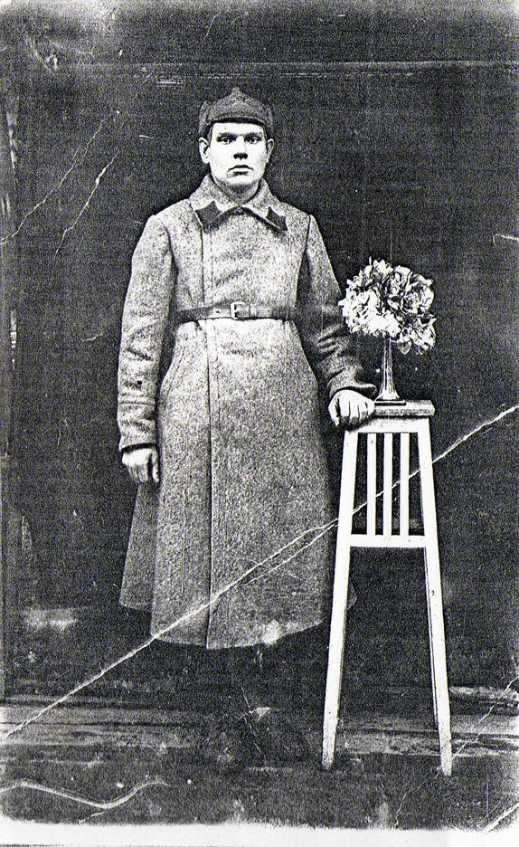
Татарский Павел Иванович
День Победы! Как много это слово значит для всего нашего народа. Сколько людей погибло, защищая нашу Родину, чтобы мы, дети и внуки, спокойно жили, учились и работали.
Мой прадед Павел Иванович тоже воевал, он прошёл финскую войну, а в сорок первом ушёл на фронт защищать Родину от немецко-фашистских захватчиков. И там же в сорок первом году пропал без вести. Ему было всего 28 лет.
К большому сожалению, мы ничего больше не знаем о моём прадеде, но очень благодарны всем тем, кто выжил и тем, кто так и не вернулся с этой страшной кровопролитной войны. Низкий поклон всем героям, прошедшим войну, и труженикам тыла, партизанам! Давайте помнить об этом и ценить каждый день мирной жизни.

Slide 7
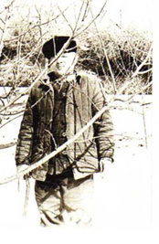
Фёдор Фёдорович Пятенко
Мой прадед Фёдор Фёдорович Пятенко родился 19 декабря 1918 года на Украине. В 1939 году его призвали в армию, а в 1941 началась война. Прадедушка воевал в Мурманске, был зенитчиком. В 1945 году его перебросили на японскую войну, где он и провоевал до 1947 года.
У него было множество боевых наград, орденов и медалей. Прадедушка вернулся с войны живым и невредимым, построил дом, вырастил двух дочерей и сына. От нас он ушёл в 81 год, было это в 2000 году.

Slide 8
Карпин Виктор Филиппович
На берегу Онежского озера в деревне Вигово Медвежьегорского района Карельской АСССР 23 ноября 1924 года родился мой прадед Карпин Виктор Филиппович.
Когда началась, Великая Отечественная война в 1942 году прадед ушёл на фронт. На фронте он был связным. Прадед рассказывал, что якобы от Сталинграда (Волгоград в наше время) до Берлина он прополз на животе. Дойдя до Берлина, расписался на Рейхстаге. За победу над фашистами он был награждён «Орденом Красной Звезды» и медалями «За отвагу»
После войны прадед выучился, женился и работал председателем колхоза, а затем работал в лесной промышленности. Был награждён медалью «Ветеран труда».
В мирное время на День Победы прадеда наградили медалью «25 лет Великой Отечественной войны» и «50 лет вооружённых сил». Умер прадед 10 ноября 1978 года и похоронен на Ильинском кладбище

Slide 9
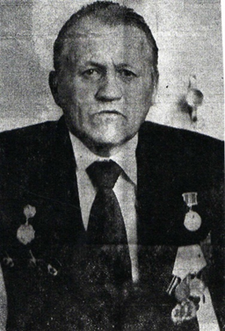
Иван Васильевич Исаков
В девятнадцать лет пришла повестка деду на войну, и ушёл он из родительского дома на целых пять лет. Лишь в 194 6 году вернулся он назад израненный, но живой. Прадедушка прошел войну от Карелии до Берлина. За время войны был награжден четырьмя орденами и медалями.
Война для него началась на Карельском фронте. Два года воевал он здесь, защищал от врагов северный порт нашей страны. За боевые действия в Карелии получил первую свою медаль.
В 1943 году его часть перебросили на 4-й Украинский фронт, где шли тяжелые кровопролитные бои. Немцы цеплялись за каждую пядь земли, но чужая для них была та земля. Так было и под Севастополем, Бой шел жестокий, но высоту взять надо было, во что бы, то ни стало. Враг не давал головы поднять, настолько сильный вел огонь. Высоту, конечно, взяли, но прадедушке штурмовать ее не пришлось. Разрывной пулей ранило в ногу, до самой ночи пришлось лежать ему в траншее. Четыре месяца лежал в госпитале, а когда вернулся, товарищи поздравили его с наградой - орденом «Красной Звезды».
Принимал участия в боях под Кенигсбергом. Был контужен и ранен в две ноги. В госпиталь привезли в бессознательном состоянии. Несколько дней не приходил в себя, но молодой организм выдержал. Не хотелось умирать, ох как не хотелось. Это состояние испытываешь, когда лицом к лицу сталкиваешься со смертью. В бою как-то об этом не думается. За бой под Кенигсбергом наградили прадедушку орденом «Отечественной войны второй степени».

Slide 10
Руджиев Владимир Петрович
Мой прадедушка, Руджиев Владимир Петрович, до войны работал механиком на одном из заводов Западной Сибири.
В армию призван девятого июля 1941 года. В конце июля его часть прибыла на фронт, в ней почти все бойцы- сибиряки. В бой вступили 27 июля рано утром. Сначала было страшновато. Потом, в бою, они захватили группу из 15 пленных. Позже сам прадедушка тоже побывал в плену.
В начале сентября Владимир Петрович был в первый раз ранен в плечо, из-за ранения попал в плен. Там дни тянулись, словно в тяжком сне. С каждым днём он слабел всё больше, иногда с ужасом смотрел на свои обтянутые одной кожей ноги, высохшие руки и думал: как же я уйду отсюда? Вот тогда он проклинал себя за то, что не попытался бежать в первые дни. Потом пришла зима. Наконец, было объявлено, что через несколько дней его отправят на работу. У каждого пленного проснулась надежда, что удаться бежать.
Вскоре пришла весть об окончании войны. У всех хлынули слёзы не только радости, но и гордости за весь советский народ. Мы - победили! И в этой победе есть частичка каждого гражданина нашей великой страны, иначе мы бы не выстояли, не победили!

Slide 11
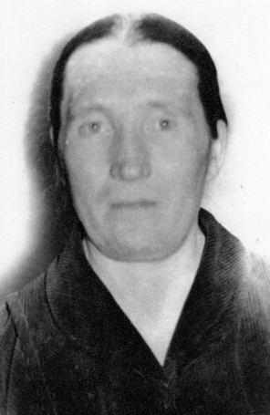
Жуковская Вера Филипповна
3 октября 1941 года город Олонец был оставлен Красной Армией. Три года враг топтал олонецкую землю, создав концлагеря в Олонце, Обже, Ильинском. Тысячи людей погибли в них от пыток, издевательств и голода. Люди работали по 16 часов, получая в день по 100-125 граммов хлеба или 4 галеты с жидкой кашей. За самую малую провинность их били палками в розговом доме, сажали в карцер или расстреливали. На территории лагеря была виселица, которая никогда не пустовала. В Ильинском погибло около половины всех узников.
Прабабушка, Жуковская Вера Филипповна, узница концлагеря, вспоминала и рассказывала такой случай. Заключённого Карпова расстреляли за то, что нашли у него буханку хлеба, которую он выменял на костюм. Так жестоко поступали со всеми узниками.
Вся территория лагеря была обнесена колючей проволокой, пленники жили в бараках. Два барака сохранились и по сей день. Чтобы в лагере не было эпидемий, в нём очень следили за чистотой: был колодец с чистейшей водой, тщательно убирались туалеты, круглосуточно топились бани. В банях было так жарко, что некоторые пленники не выдерживали и умирали. Оккупанты были изгнаны с территории Олонецкого района в конце 1944 года. Во время обстрела посёлка нашей авиацией одна бомба попала в барак и убила двух женщин, остальные спрятались в картофельной яме. Жителям посёлка Ильинский пришлось туго, но они выстояли и победили врага.

Slide 12
Мартыновы Ирина Федоровна и Павел Викторович
Когда началась Великая Отечественная война, моего прапрадедушку Павла, в возрасте 34 года, забрали на войну, в пехоту. А моя прапрабабушка Ирина Федоровна осталась с тремя детьми, в деревне Тигвера.
Мою прапрабабушку Ирину Федоровну с тремя детьми эвакуировали на станцию Няндома Архангельской области, где они и остались жить.
Ирина Федоровна работала в лесу на лесозаготовках, рубила лес топором, чтоб заработать кусок хлеба и прокормить детей, работала она с раннего утра до позднего вечера, а ночью иногда, помогала в госпитале медикам с больными. А в это время ее старшая ее дочка Октябрина (это моя прабабушка), ей на то время было 11 лет следила за младшими детьми - за сестрой Верой (7 лет) и братом Виктором (3 года).
Ирина Федоровна, работала, стараясь обеспечить хлебом своих детей, молилась за своего мужа - Павла Викторовича, и ждала с нетерпением весточек от него, которые приходили очень редко. Из них моя прапрабабушка Ирина Федоровна, узнавала, что ее супруг, мой прапрадедушка Павел Викторович, был в пехоте, потом стал разведчиком. Последняя весточка от Павла Викторовича была в начале 1943 года, с того времени мой прапрадедушка считается пропавшим без вести.
Давно закончилась Великая Отечественная война. Я никогда не видела своих прапрадедушку и прапрабабушку. Но я знаю, что они были героическими людьми!

Slide 13


Slide 14
Братские могилы.
На братских могилах не ставят крестов
И вдовы на них на рыдают,
К ним кто-то приносит букеты цветов
И вечный огонь зажигают.
Здесь раньше вставала земля на дыбы,
А нынче - гранитные плиты.
Здесь нет ни одной персональной судьбы
Все судьбы в единую слиты.
А в вечном огне виден вспыхнувший танк,
Горящие русские хаты,
Горящий Смоленск и горящий Рейхстаг,
Горящее сердце солдата.
На братских могилах нет плачущих вдов,
Сюда ходят люди покрепче.
На братских могилах не ставят крестов,
Но разве от этого легче?
Владимир Высоцкий

Slide 15
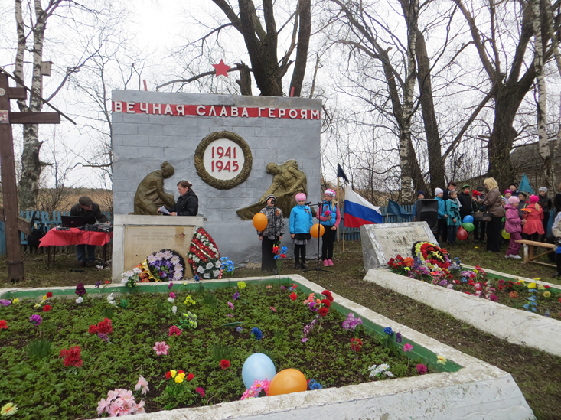
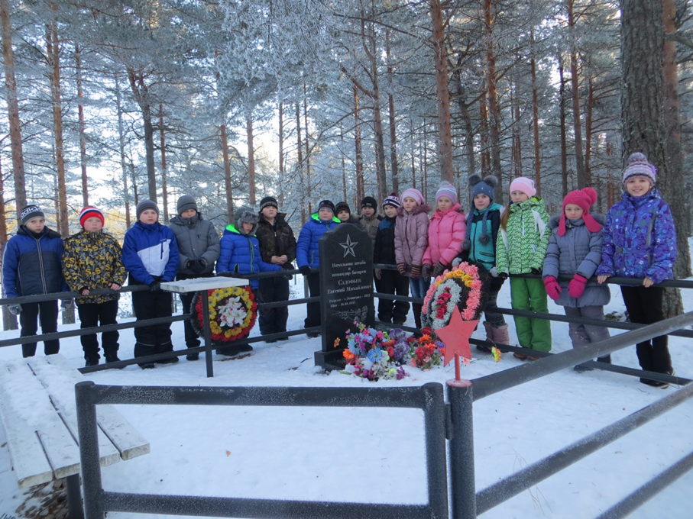
В братской могиле посёлка Ильинский захоронены воины, погибшие при его освобождении и во время Тулокской десантной операции 23-27 июня 1944 года

Slide 16
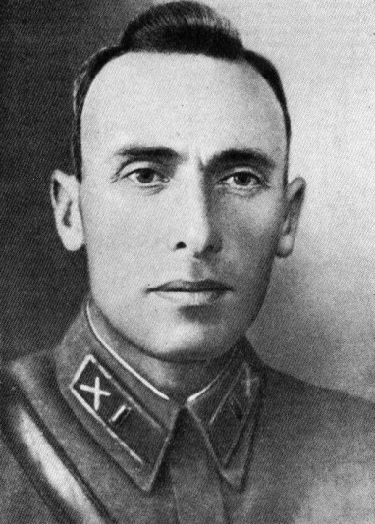
Леселидзе Виктор Николаевич
Родился 18 марта 1907 года, в Грузии, в городе Хварбети.
В школе Виктор Николаевич учился очень хорошо, особенно был силён в арифметике. Может это и повлияло на выбор будущей профессии. Окончил военную школу артиллеристов города Тбилиси. А дальше началась его военная карьера:
1931 год – пехотная школа, он – курсовой командир,
1936 год – командир батареи. 1941год - Ленинградский фронт. В годы Великой Отечественной войны В.Н. Леселидзе был уже подполковником на Ленинградском фронте. 619-й армейский минометный полк под командованием подполковника Леселидзе В.Н. стоял твердо. Во время одной из яростных атак, 28 июня, подразделение врага сумело подойти к пункту, где оборонялся отважный командир. Минометчики встретили врага ураганным огнем. В критический момент, подполковник Леселидзе поднял
пехотинцев и повел их в рукопашный бой. В этом бою он получил смертельное ранение. За проявленные в боях смелость, мужество, доблесть и отвагу подполковник Леселидзе удостоен посмертного присвоения звания «Герой Советского Союза»

Slide 17
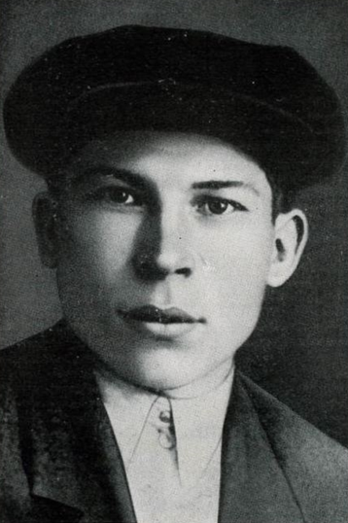
Мошкин Александр Иванович
Родился в 1922 году в деревне малая Черёмушка Лебяжского района Кировской области, русский, кандидат в члены ВКП(6). Призван в армию в октябре 1941 года Лебяженским райвоенкоматом. Направлен в 70-ю морскую стрелковую бригаду, входившую и состав 7-ой Отдельной армии.
Важное место в наступательной операции лета 1944 года в южной Карелии занимает морской десант в междуречье Тулокса и Видлица.
23 июня 1944 года на кораблях Ладожской военной флотилии, при поддержке авиации 7-ой воздушной армии кораблей Краснознаменного Балтийского флота был высажен десант в составе 70-ой МСБ. Морской десант имел задачу перерезать дороги, идущие вдоль Ладожского побережья от Питкяранты до Олонца и этим лишить противника основной коммуникации, связывающей фронт с тылом.
За день, 24 июня, рота автоматчиков отбила 9 вражеских контратак.
Вечером, после 9 контратаки, Александр Мошкин был ранен. К тому же у храбреца кончились патроны. Группа белофиннов, находившихся поблизости, заметила, что автомат у него замолчал, окружила моряка, пытаясь взять его в плен. Но у героя оставалась одна граната. Ею Мошкин подорвал себя вместе с группой фашистов.

Slide 18
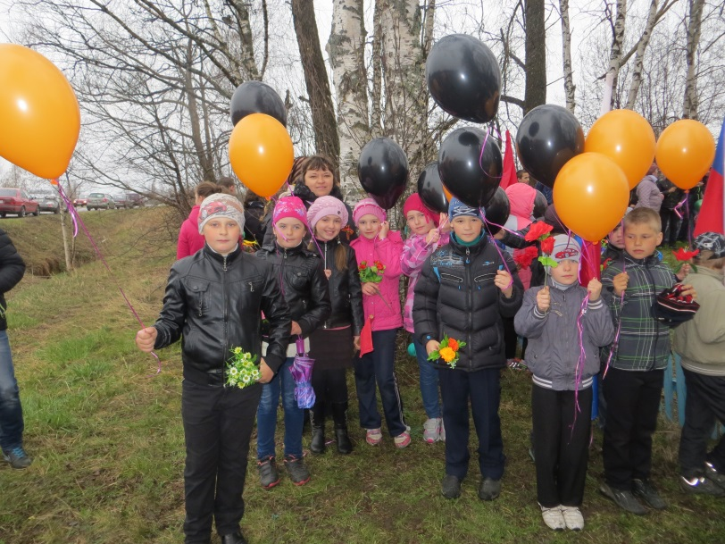
Помните! Через века, через года,- помните!
О тех, кто уже не придет никогда,- помните!
Не плачьте! В горле сдержите стоны, горькие стоны.
Памяти павших будьте достойны! Вечно достойны!
Хлебом и песней, мечтой и стихами, жизнью просторной,
Каждой секундой, каждым дыханьем будьте достойны!
(Р.Рождественский)

